Slide 1


数据库系统概论
An Introduction to Database System
河北大学网络空间安全与计算机学院
魏勇刚
2020.2

Slide 2


尽快适应网络教学

Slide 3
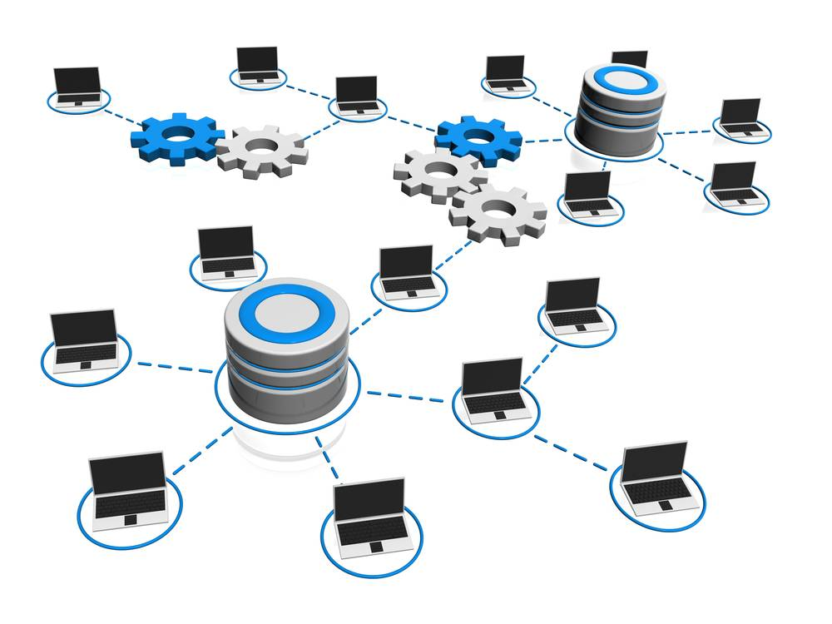
数据库在日常生活中的应用
选课系统
银行
火车购票
网络购物
校园一卡通
图书管理

Slide 4





主流数据库软件

Slide 5
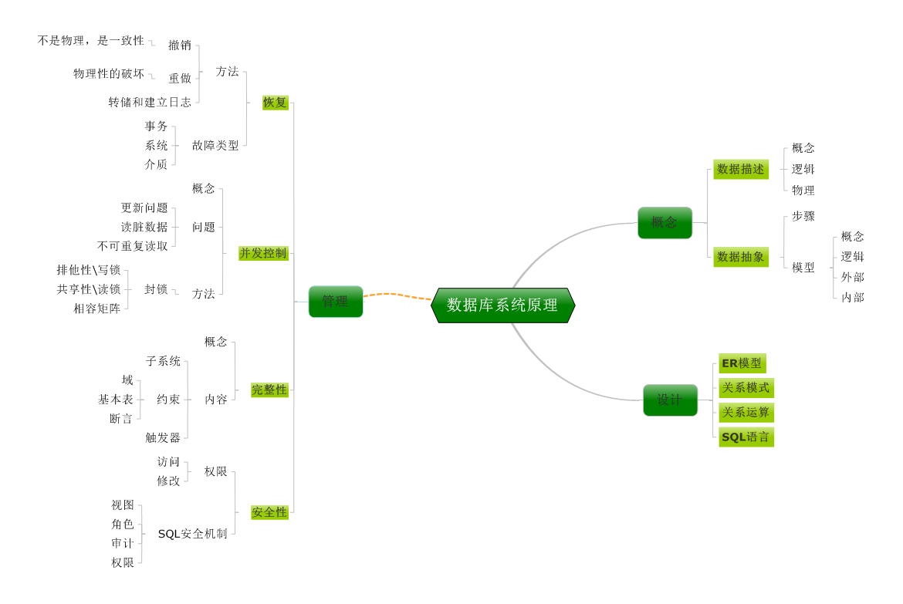
理论课：数据库系统原理

Slide 6
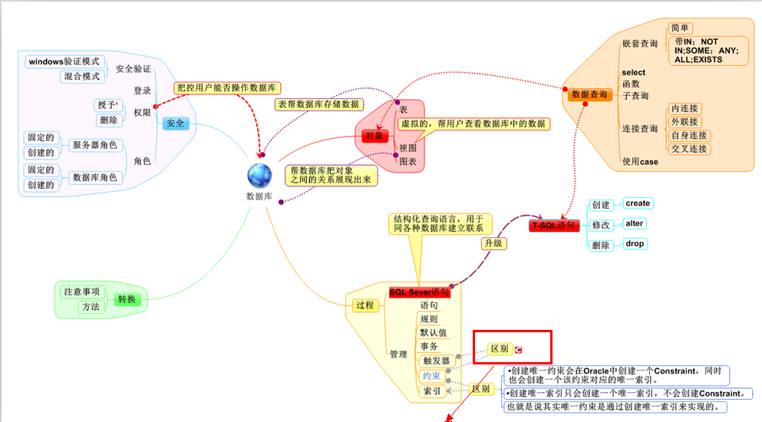
实验课：SQLserver使用

Slide 7


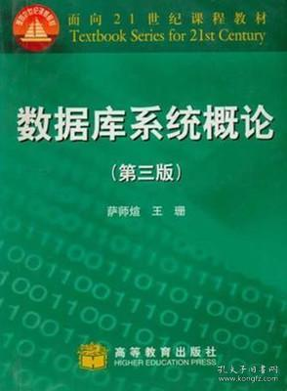


教材：王珊,萨师煊.数据库系统概论（第5版） 2014.9
1978年：萨师煊（1922~2010）率先在国内开设了数据库课程
1983年：《数据库系统概论》萨师煊、王珊，编著中国第一本数据库教材
1991年：《数据库系统概论》第二版
2000年：《数据库系统概论》第三版
2006年：《数据库系统概论》第四版
2014年：《数据库系统概论》第五版

Slide 8
内容安排（1）
 基础篇
第1章 绪论
第2章 关系数据库
第3章 关系数据库标准语言SQL
第4章 数据库安全性
第5章 数据库完整性
 设计与应用开发篇
第6章 关系数据理论
第7章 数据库设计
第8章 数据库编程

Slide 9
内容安排（2）
 系统篇
第9章 关系查询处理和查询优化
第10章 数据库恢复技术
第11章 并发控制
第1至第11章是本科专业的基本教程
（书中有*号的部分除外）
第12至第16章是新技术篇（本科生、研究生选读）

Slide 10
数据库系统概论
第一章 绪论

Slide 11
第一章 绪论
1.1 数据库系统概述
1.2 数据模型
1.3 数据库系统的结构
1.4 数据库系统的组成
1.5 小结

Slide 12
数据库的地位
产生于20世纪60年代末，计算机科学的重要分支。
信息系统的核心和基础，它的出现极大地促进了计算机应用向各行各业的渗透。
数据库已经成为生活中不可缺少的部分。

Slide 13
1.1 数据库系统概述
1.1.1 数据库的4个基本概念
1.1.2 数据管理技术的产生和发展
1.1.3 数据库系统的特点

Slide 14
1.1.1 数据库的4个基本概念
数据（Data）
数据库（Database）
数据库管理系统（DBMS）
数据库系统（DBS）

Slide 15
1. 数据
数据（Data）是数据库中存储的基本对象
数据的定义
描述事物的符号记录
数据的种类
数字、文字、图形、图像、音频、视频、学生的档案记录等

Slide 16
数据举例
数据的含义称为数据的语义，数据与其语义是不可分的。
例如 93是一个数据
语义1：学生某门课的成绩
语义2：某人的体重
语义3：计算机系2013级学生人数
……

Slide 17
数据举例
学生档案中的学生记录
（李明，男，199505，江苏南京市，计算机系，2013）
语义：学生姓名、性别、出生年月、出生地、所在院系、入学时间
解释：李明是个大学生，1995年5月出生，江苏南京市人， 2013年考入计算机系

Slide 18

2. 数据库
数据库的定义（Database，简称DB）
数据库是长期储存在计算机内、有组织的、可共享的大量数据的集合。

Slide 19
3. 数据库管理系统
数据库管理系统（DBMS）
位于用户与操作系统之间的一层数据管理软件
是基础软件，是一个大型复杂的软件系统
例：SQL Server， Oracle， My SQL

Slide 20
数据库在计算机系统中的位置
协同软件
办公软件
软件产品
应用软件平台
中间件
应用服务器
软件基础构架平台
基础软件平台
数据库系统
操作系统
硬件平台

Slide 21
数据库管理系统的主要功能
1.数据定义功能
提供数据定义语言（DDL）
定义数据库中的数据对象
2.数据组织、存储和管理
组织、存储和管理各种数据
确定组织数据的文件结构和存取方式
实现数据之间的联系
提供多种存取方法提高存取效率

Slide 22
数据库管理系统的主要功能
3.数据操纵功能
提供数据操纵语言（DML）
实现对数据库的基本操作 （查询、插入、删除和修改）
4.数据库的事务管理和运行管理
数据库在建立、运行和维护时由DBMS统一管理和控制
保证数据的安全性、完整性、并发控制
发生故障后的系统恢复

Slide 23
数据库管理系统的主要功能
5.数据库的建立和维护功能
数据库初始数据的装载和转换
数据库转储、恢复功能
数据库的重组织
性能监视、分析等
6.其它功能
DBMS与网络中其它软件系统的通信
DBMS系统之间的数据转换
异构数据库之间的互访和互操作

Slide 24
4.数据库系统
数据库系统（Database System，简称DBS）
数据库系统的构成
数据库
数据库管理系统（及其应用开发工具）
应用程序
数据库管理员

Slide 25
数据库系统
用户
用户
…
用户
应用系统
应用开发工具
数据库管理系统
数据库管理员
操作系统
数据库

Slide 26
1.1 数据库系统概述
1.1.1 四个基本概念
1.1.2 数据管理技术的产生和发展
1.1.3 数据库系统的特点

Slide 27
数据管理技术的产生和发展
什么是数据管理
对数据进行分类、组织、编码、存储、检索、维护
数据处理的中心问题

Slide 28
数据管理技术的产生和发展（续）
数据管理技术的发展过程
人工管理阶段 （20世纪50年代中之前）
文件系统阶段 （20世纪50年代末--60年代中）
数据库系统阶段 （20世纪60年代末--现在）

Slide 29
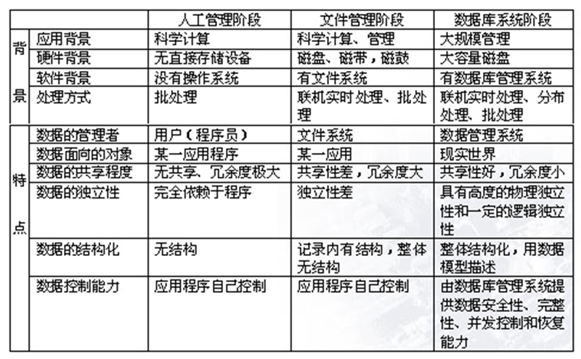
三个阶段的比较

Slide 30
1.1 数据库系统概述
1.1.1 四个基本概念
1.1.2 数据管理技术的产生和发展
1.1.3 数据库系统的特点

Slide 31
1.1.3 数据库系统的特点
数据结构化
数据的共享性高，冗余度低且易扩充
数据独立性高
数据由DBMS统一管理和控制

Slide 32
数据结构化
结构化是指数据以结构方式存储（字段名，记录组成的二维表）；而不是以文本（无结构）、HTML（半结构化）等方式存储。
不仅数据内部结构化，整体是结构化的，数据之间具有联系

Slide 33
数据的共享性高，冗余度低且易扩充
面向整个系统，可被多个用户和应用共享使用。
减少数据冗余，节约存储空间
避免数据之间的不一致性 （不相容性）
使系统易于扩充

Slide 34
数据独立性高
物理独立性
指用户的应用程序与数据库中数据的物理存储是相互独立的。
即：当数据的物理存储改变了，应用程序不用改变。
逻辑独立性
指用户的应用程序与数据库的逻辑结构是相互独立的。即：数据的逻辑结构改变了，应用程序不用改变。

Slide 35
数据由DBMS统一管理和控制
数据库管理系统提供的数据控制功能
（1）数据的安全性（Security）保护
保护数据以防止不合法的使用造成的数据的泄密和破坏。
（2）数据的完整性（Integrity）检查
保证数据的正确性、有效性和相容性。
（3）并发（Concurrency）控制
对并发操作加以控制和协调，防止相互干扰得到错误的结果。
（4）数据库恢复（Recovery）
将数据库从错误状态恢复到某一已知的正确状态。

Slide 36
第一章 绪论
1.1 数据库系统概述
1.2 数据模型
1.3 数据库系统的结构
1.4 数据库系统的组成
1.5 小结

Slide 37
1.2 数据模型
数据模型是对现实世界数据特征的抽象。
通俗地讲，数据模型就是现实世界的模拟。
数据模型应满足三方面要求
能比较真实地模拟现实世界
容易为人所理解
便于在计算机上实现

Slide 38
1.2 数据模型
1.2.1 两类数据模型
1.2.2 概念模型
1.2.3 数据模型的组成要素
1.2.4 常用的数据模型
1.2.5 层次模型（课下阅读）
1.2.6 网状模型（课下阅读）
1.2.7 关系模型

Slide 39
1.2.1 两类数据模型
数据模型分为两类（两个不同的层次）
（1） 概念模型 也称信息模型，它是按用户的观点来对数据和信息建模，用于数据库设计。
（2） 逻辑模型和物理模型
逻辑模型主要包括层次模型、网状模型、关系模型等。
按计算机系统的观点对数据建模，用于DBMS实现。
物理模型是对数据最底层的抽象，描述数据在系统内部的表示方式和存取方法，在磁盘或磁带上的存储方式和存取方法。

Slide 40
两类数据模型（续）
客观对象的抽象过程---两步抽象
现实世界中的客观对象抽象为概念模型；
将现实世界抽象为信息世界
把概念模型转换为DBMS支持的数据模型。
将信息世界转换为机器世界

Slide 41
两类数据模型（续）
现实世界
认识
抽象
现实世界 概念模型
数据库设计人员完成
信息世界
概念模型
概念模型 逻辑模型
数据库设计人员完成
数据库设计工具协助完成
数据库管理系统支持的数据模型
机器世界
逻辑模型 物理模型
由DBMS完成
现实世界中客观对象的抽象过程

Slide 42
1.2 数据模型
1.2.1 两大类数据模型
1.2.2 概念模型
1.2.3 数据模型的组成要素
1.2.4 最常用的数据模型
1.2.5 层次模型
1.2.6 网状模型
1.2.7 关系模型

Slide 43
1.2.2 概念模型
概念模型的用途
概念模型用于信息世界的建模
是现实世界到机器世界的一个中间层次
是数据库设计的有力工具
数据库设计人员和用户之间进行交流的语言
对概念模型的基本要求
较强的语义表达能力
简单、清晰、易于用户理解

Slide 44
1.2.2 概念模型
1. 信息世界中的基本概念
2. 概念模型的一种表示方法：
实体-联系方法（E-R模型）

Slide 45
1. 信息世界中的基本概念
（1）实体（Entity）
客观存在并可相互区别的事物称为实体。
可以是具体的人、事、物或抽象的概念。
（2）属性（Attribute）
实体所具有的某一特性称为属性。
一个实体可以由若干个属性来刻画。
（3）码（Key）
唯一标识实体的属性集称为码。

Slide 46
信息世界中的基本概念（续）
（4）实体型（Entity Type）
用实体名及其属性名集合来抽象和刻画同类实体称为实体型
例如：学生（学号，姓名，系别）
（5）实体集（Entity Set）
同一类型实体的集合称为实体集
（6）联系（Relationship）
现实世界中事物内部以及事物之间的联系在信息世界中反映为实体内部的联系和实体之间的联系。

Slide 47
实体-联系方法
实体-联系方法（Entity-Relationship Approach）
用E-R图来描述概念模型
E-R方法也称为E-R模型
（本书7.3详细介绍E-R图）

Slide 48
1.2 数据模型
1.2.1 两大类数据模型
1.2.2 概念模型
1.2.3 数据模型的组成要素
1.2.4 最常用的数据模型
1.2.5 层次模型
1.2.6 网状模型
1.2.7 关系模型

Slide 49
1.2.3 数据模型的组成要素
数据结构
数据操作
数据的完整性约束条件

Slide 50
1. 数据结构
数据模型的数据结构
描述数据库的组成对象，以及对象之间的联系
描述的内容
1. 与对象的类型、内容、性质有关
2. 与数据之间联系有关
数据结构是对系统静态特性的描述

Slide 51
2. 数据操作
数据操作
对数据库中各种对象（型）的实例（值）允许执行的
操作的集合，包括操作及有关的操作规则
数据操作的类型：查询、更新（增、删、改）
数据操作是对系统动态特性的描述

Slide 52
3. 数据的完整性约束条件
数据的完整性约束条件
（第五章：数据库完整性 进行更深入的学习）
完整性规则：数据及其联系所具有的制约和依存规则
限定符合数据库状态以及状态的变化，以保证数据的正确、有效和相容

Slide 53
1.2 数据模型
1.2.1 两大类数据模型
1.2.2 数据模型的组成要素
1.2.3 概念模型
1.2.4 常用的数据模型
1.2.5 层次模型*
1.2.6 网状模型*
1.2.7 关系模型

Slide 54
1.2.4 常用的数据模型
层次模型（Hierarchical Model）
网状模型（Network Model）
关系模型（Relational Model）
面向对象数据模型（Object Oriented Data Model）
对象关系数据模型（Object Relational Data Model）
半结构化数据模型（Semistruture Data Model）

Slide 55
1.2.7 关系模型
1970年美国IBM公司的研究员E.F.Codd首次提出了数据库系统的关系模型
埃德加·弗兰克·科德（Edgar Frank Codd，1923－2003）是密执安大学哲学博士，IBM公司研究员，被誉为“关系数据库之父”，并因为在数据库管理系统的理论和实践方面的杰出贡献于1981年获图灵奖。
计算机厂商推出的数据库管理系统几乎都支持关系模型

Slide 56
1. 关系模型的数据结构
在用户观点下，关系模型中数据的逻辑结构是一张二维表，它由行和列组成。
属性
学生登记表
元组
学 号 | 姓 名 | 年 龄 | 性 别 | 系 名 | 年 级
2013004 | 王小明 | 19 | 女 | 社会学 | 2013
2013006 | 黄大鹏 | 20 | 男 | 商品学 | 2013
2013008 | 张文斌 | 18 | 女 | 法律 | 2013
… | … | … | … | … | …

Slide 57
关系模型的数据结构（续）
关系（Relation）
一个关系对应通常说的一张表
元组（Tuple）
表中的一行即为一个元组
属性（Attribute）
表中的一列即为一个属性，给每一个属性起一个名称即属性名
码（Key）
也称码键。表中的某个属性组，它可以唯一确定一个元组

Slide 58
关系模型的数据结构（续）
域（Domain）
是一组具有相同数据类型的值的集合。属性的取值范围来自某个域。
分量
元组中的一个属性值。
关系模式
对关系的描述
关系名（属性1，属性2，…，属性n）
学生（学号，姓名，年龄，性别，系名，年级）

Slide 59
关系模型的数据结构（续）
关系必须是规范化的，满足一定的规范条件
最基本的规范条件：关系的每一个分量必须是一个不可分的
数据项, 不允许表中还有表
图1.15中工资和扣除是可分的数据项 ,不符合关系模型要求
职工号 | 姓名 | 职称 | 工 资 |  |  | 扣 除 |  | 实 发
 |  |  | 基本工资 | 岗位津贴 | 业绩津贴 | 三险 | 个人所得税
86051 | 陈平 | 讲师 | 1305 | 1200 | 1850 | 160 | 112 | 4083
图1.15 一个工资表（表中有表）实例

Slide 60
关系模型的数据结构（续）
表1.5 术语对比
关系术语 | 一般表格的术语
关系名 | 表名
关系模式 | 表头（表格的描述）
关系 | （一张）二维表
元组 | 记录或行
属性 | 列
属性名 | 列名
属性值 | 列值
分量 | 一条记录中的一个列值
非规范关系 | 表中有表（大表中嵌有小表）

Slide 61
2. 关系模型的操纵
数据操作是集合操作，操作对象和操作结果都是关系
查询
插入
删除
更新
存取路径对用户透明，用户只要指出“干什么”，不必详细说明“怎么干”

Slide 62
3. 关系模型的优缺点
优点
建立在数学概念的基础上
概念单一
实体和各类联系都用关系来表示
对数据的检索结果也是关系
关系模型的存取路径对用户透明
具有更高的数据独立性，更好的安全保密性
简化了程序员的工作和数据库开发建立的工作

Slide 63
关系模型的优缺点（续）
缺点
存取路径对用户透明，查询效率往往不如格式化数据模型
为提高性能，必须对用户的查询请求进行优化，增加了开发数据库管理系统的难度

Slide 64
第一章 绪论
1.1 数据库系统概述
1.2 数据模型
1.3 数据库系统的结构
1.4 数据库系统的组成
1.5 小结

Slide 65
1.3 数据库系统的结构
1.3.1 数据库系统模式的概念
1.3.2 数据库系统的三级模式结构
1.3.3 数据库的二级映像功能与数据独立性

Slide 66
1.3.1 数据库系统模式的概念
“型” 和“值” 的概念
型（Type）
对某一类数据的结构和属性的说明
值（Value）
是型的一个具体赋值
例如
学生记录：
（学号，姓名，性别，系别，年龄，籍贯）
一个记录值：
（201315130，李明，男，计算机系，19，江苏南京市）

Slide 67
数据库系统模式的概念（续）
模式（Schema）
数据库逻辑结构和特征的抽象描述
是型的描述，不涉及具体值
反映的是数据的结构及其联系
模式是相对稳定的
实例（Instance）
模式的一个具体值
反映数据库某一时刻的状态
同一个模式可以有很多实例
实例随数据库中的数据的更新而变动

Slide 68
数据库系统模式的概念（续）
例如：
学生选课数据库的模式：学生记录、课程记录、选课记录
2013年的一个学生数据库实例，包含：
2013年学校中所有学生的记录
学校开设的所有课程的记录
所有学生选课的记录
2012年度学生数据库模式对应的实例与2013年度学生数据库模式对应的实例是不同的,模式是相同的。

Slide 69
数据库系统结构（续）
1.3.1 数据库系统模式的概念
1.3.2 数据库系统的三级模式结构
1.3.3 数据库的二级映像功能与数据独立性

Slide 70
1.3.2 数据库系统的三级模式结构
模式（Schema）
外模式（External Schema）
内模式（Internal Schema）

Slide 71
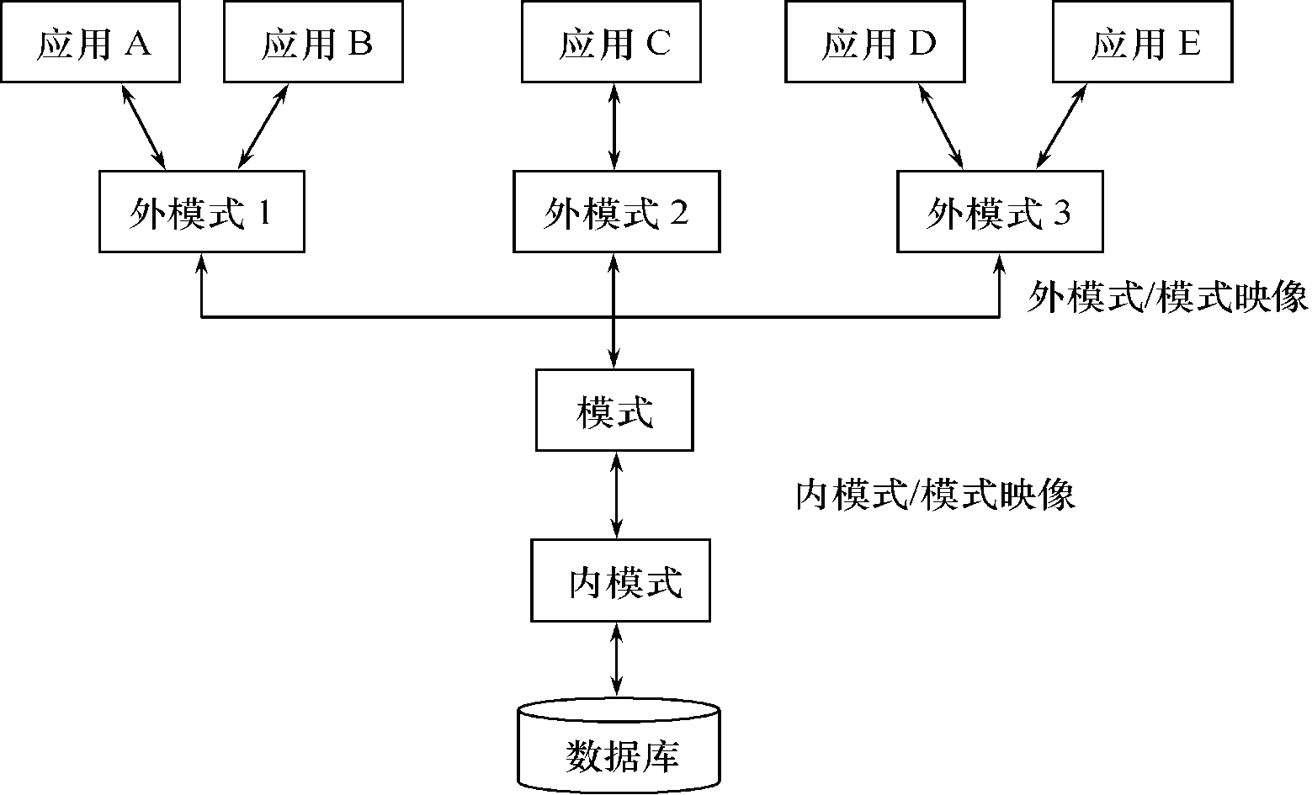
数据库系统的三级模式结构（续）
图1.16 数据库系统的三级模式结构

Slide 72
1. 模式（Schema）
模式（也称逻辑模式）
数据库中全体数据的逻辑结构和特征的描述
所有用户的公共数据视图
一个数据库只有一个模式
模式的地位：是数据库系统模式结构的中间层
与数据的物理存储细节和硬件环境无关
与具体的应用程序、开发工具及高级程序设计语言无关

Slide 73
模式（续）
模式的定义
数据的逻辑结构（数据项的名字、类型、取值范围等）
数据之间的联系
数据有关的安全性、完整性要求

Slide 74
2. 外模式（External Schema）
外模式（也称子模式或用户模式）
用户使用的局部数据的逻辑结构和特征的描述
数据库用户的数据视图，是与某一应用有关的数据的逻辑表示

Slide 75
外模式（续）
外模式的地位：介于模式与应用之间
模式与外模式的关系：一对多
外模式通常是模式的子集
一个数据库可以有多个外模式。反映了不同的用户的应用需求、看待数据的方式、对数据保密的要求。
对模式中同一数据，在外模式中的结构、类型、长度、保密级别等都可以不同
外模式与应用的关系：一对多
同一外模式也可以为某一用户的多个应用系统所使用
但一个应用程序只能使用一个外模式

Slide 76
外模式（续）
外模式的用途
保证数据库安全性的一个有力措施
每个用户只能看见和访问所对应的外模式中的数据

Slide 77
3. 内模式（Internal Schema）
内模式（也称存储模式）
是数据物理结构和存储方式的描述
是数据在数据库内部的表示方式
记录的存储方式
（例如，顺序存储，按照B树结构存储，按hash方法存储等）
索引的组织方式
数据是否压缩存储
数据是否加密
数据存储记录结构的规定
一个数据库只有一个内模式

Slide 78
数据库系统结构（续）
1.3.1 数据库系统模式的概念
1.3.2 数据库系统的三级模式结构
1.3.3 数据库的二级映像功能与数据独立性

Slide 79
数据库的二级映像功能与数据独立性
二级映象在DBMS内部实现三级模式的联系和转换
外模式／模式映像
模式／内模式映像

Slide 80
外模式／模式映象
保证数据的逻辑独立性
当模式改变时，数据库管理员对外模式／模式映象作相应改变，使外模式保持不变
应用程序是依据数据的外模式编写的，应用程序不必修改，保证了数据与程序的逻辑独立性，简称数据的逻辑独立性

Slide 81
模式／内模式映象（续）
保证数据的物理独立性
当数据库的存储结构改变了（例如选用了另一种存储结构），数据库管理员修改模式／内模式映象，使模式保持不变。
应用程序不受影响。保证了数据与程序的物理独立性，简称数据的物理独立性。

Slide 82
第一章 绪论
1.1 数据库系统概述
1.2 数据模型
1.3 数据库系统的结构
1.4 数据库系统的组成
1.5 小结

Slide 83
1.4 数据库系统的组成
数据库
数据库管理系统
应用程序
数据库管理员
硬件平台及数据库
软件
人员

Slide 84
1. 硬件平台及数据库
数据库系统对硬件资源的要求
足够大的内存
足够的大的磁盘或磁盘阵列等设备
较高的通道能力，提高数据传送率

Slide 85
2. 软件
数据库管理系统
操作系统
与数据库接口的高级语言及其编译系统
应用开发工具
数据库应用系统

Slide 86
3. 人 员
数据库管理员
系统分析员和数据库设计人员
应用程序员
最终用户

Slide 87
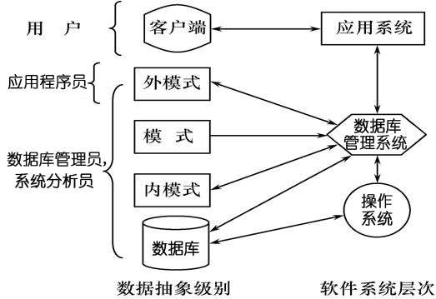
人 员（续）
不同的人员涉及不同的数据抽象级别，具有不同的数据视图，如下图所示：
图1.17 各种人员的数据视图

Slide 88
1. 数据库管理员（DBA）
具体职责：
1. 决定数据库中的信息内容和结构
2. 决定数据库的存储结构和存取策略
3. 定义数据的安全性要求和完整性约束条件

Slide 89
数据库管理员（续）
4.监控数据库的使用和运行
周期性转储数据库
数据文件
日志文件
系统故障恢复
介质故障恢复
监视审计文件

Slide 90
数据库管理员（续）
5. 数据库的改进和重组
性能监控和调优
定期对数据库进行重组织，以提高系统的性能
需求增加和改变时，数据库须需要重构造

Slide 91
2. 系统分析员和数据库设计人员
系统分析员
负责应用系统的需求分析和规范说明
与用户及数据库管理员结合，确定系统的硬软件配置
参与数据库系统的概要设计

Slide 92
系统分析员和数据库设计人员（续）
数据库设计人员
参加用户需求调查和系统分析
确定数据库中的数据
设计数据库各级模式

Slide 93
3. 应用程序员
设计和编写应用系统的程序模块
进行调试和安装

Slide 94
4. 用户
用户是指最终用户（End User）。
最终用户通过应用系统的用户接口使用数据库。

Slide 95
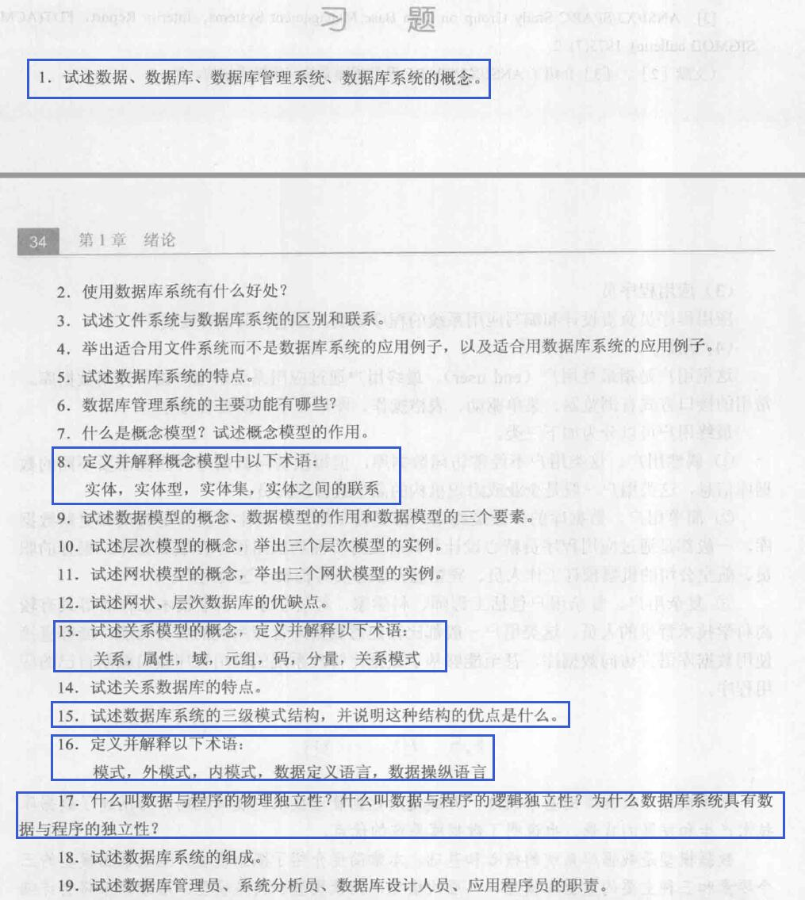

Slide 96
第一章 绪论
END

